Slide 1
Любите и берегите воду! (Фотоотчет к проекту)
МОБУ «СОШ «Муринский ЦО №2», ДОО №5 воспитатели: Тетерина Валентина Васильевна, Гриб Валентина Михайловна
Дети подготовительной группы №5 «Лучики»

Slide 6
«Вечная слава воде» (Вода в художественной литературе)

Slide 7
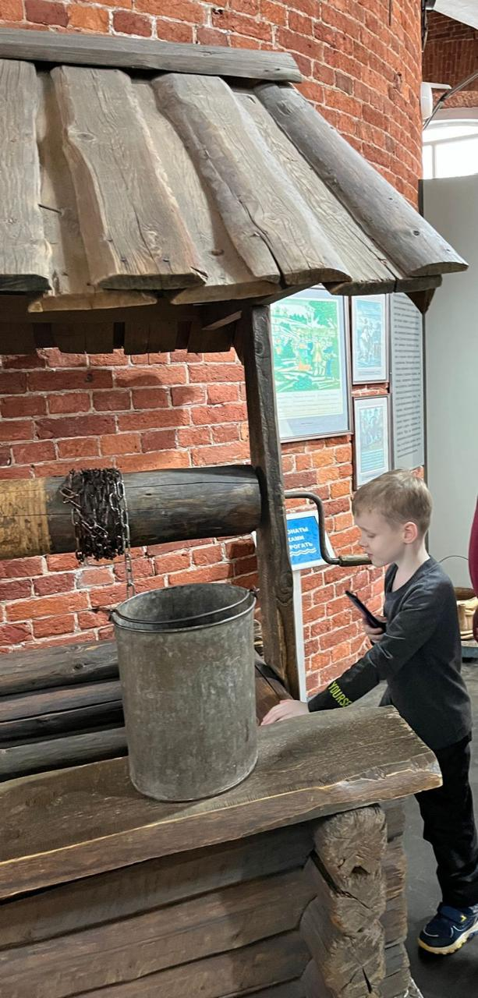
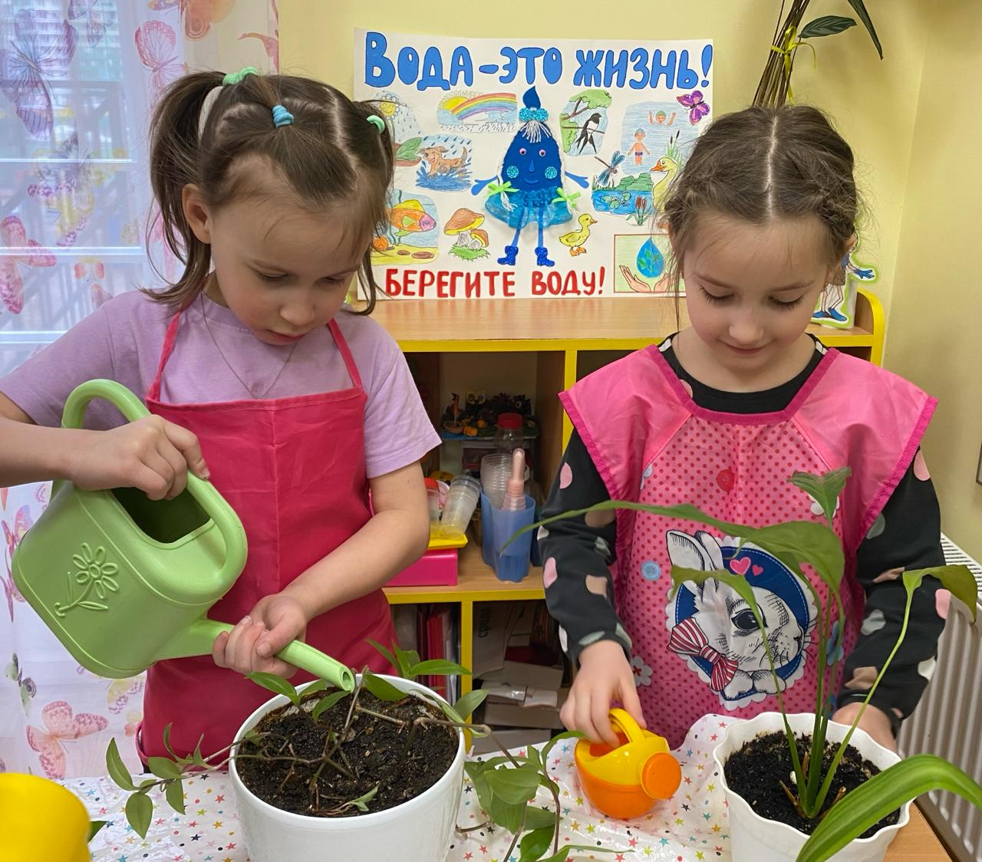
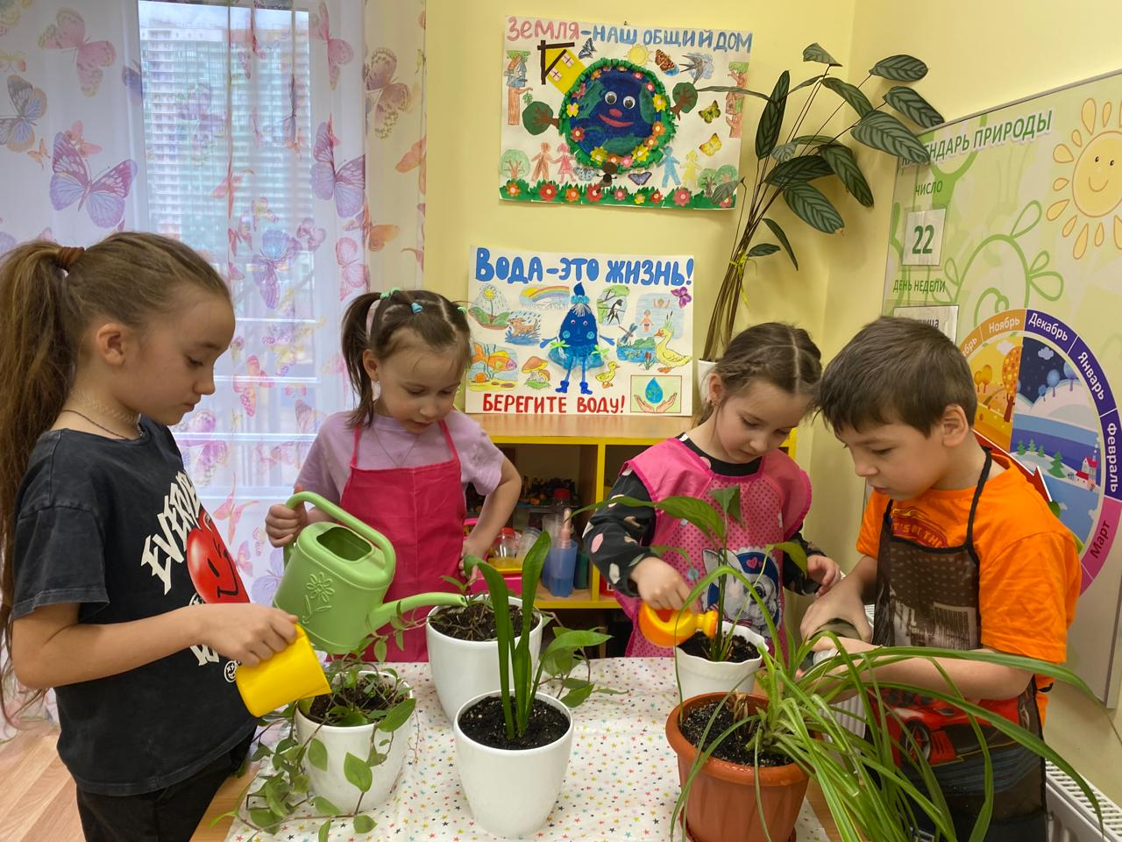
«Не умыться, не напиться без воды! Листику не распустится без воды…»
Экспозиция «Мир воды», Санкт-Петербург

Slide 8
Сюжетно-ролевая игра «Отдел по исследованию воды» (видео)

Slide 9
Исследовательская деятельность «Как сделать водичку чистой» (видео)

